Slide 1

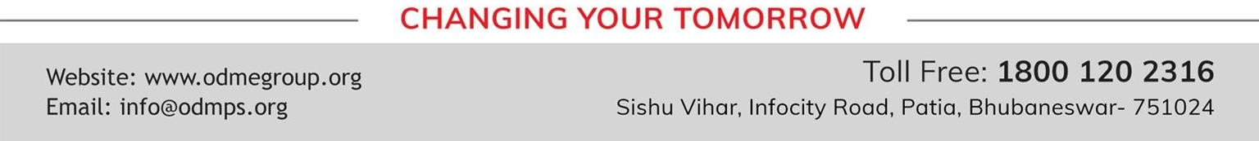
ताई
कक्षा-आठवीं
विषय-हिंदी
पाठ-२
पाठ का नाम- ताई
PPT-3

Slide 2
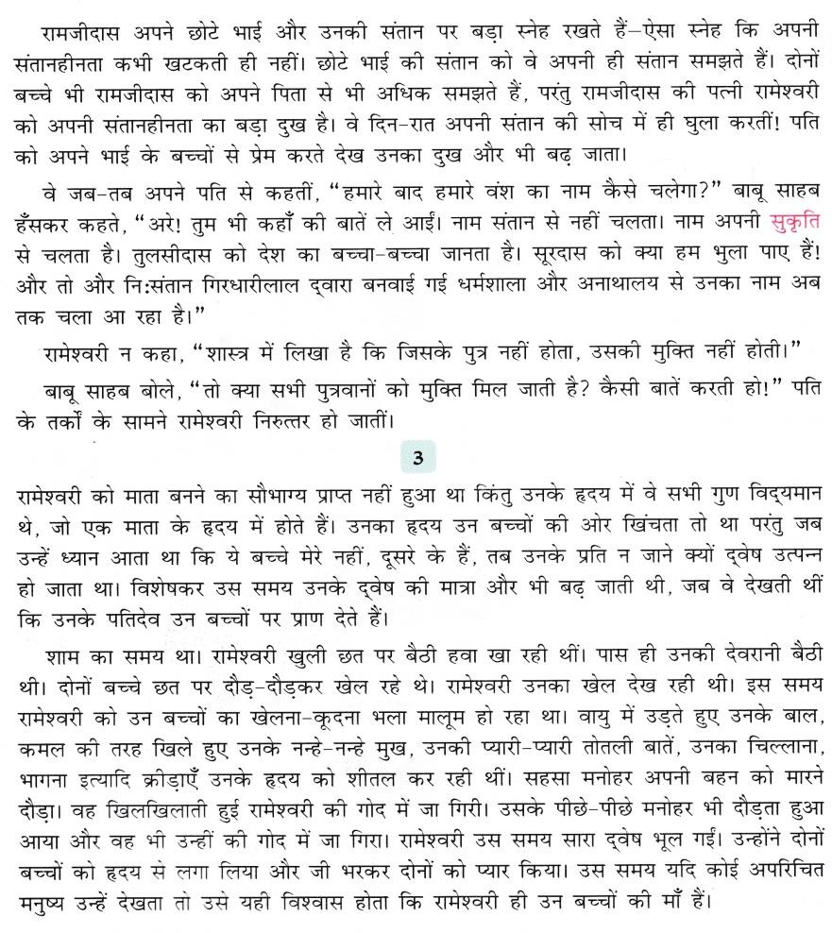
शब्दार्थ –
सुकृत - अच्छे कार्य
तर्क - जिन्ने - समझाने हेतु किया जाने वाला यत्न

Slide 3
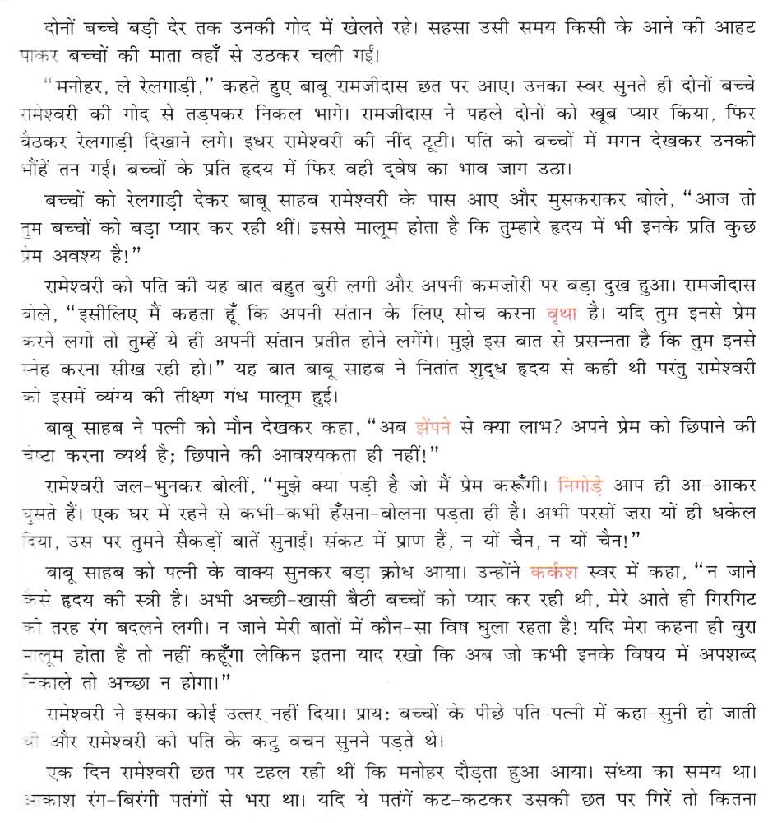
शब्दार्थ –
द्वेष - शत्रुता,वैर
अपरिचित - अज्ञात

Slide 4
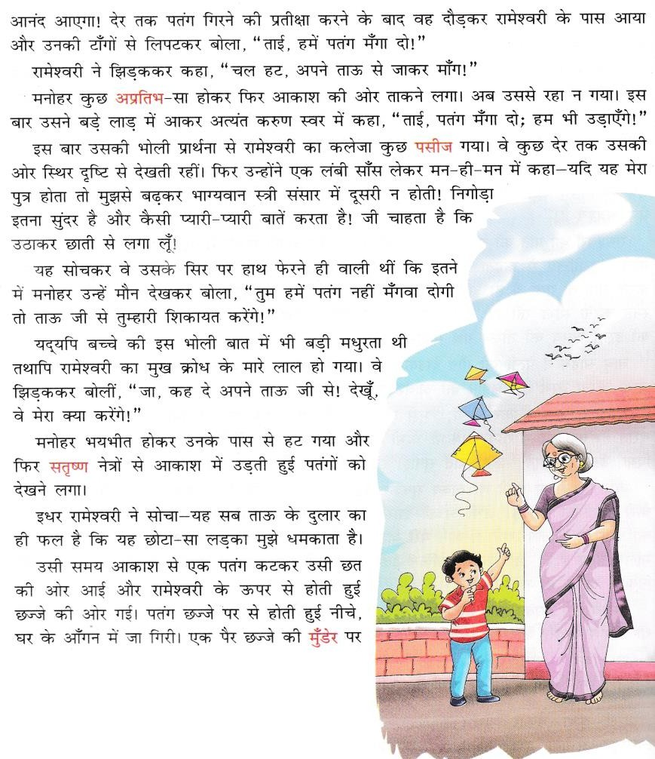
शब्दार्थ –
वृथा - व्यर्थ
झेंपना - रजाना, शर्मिंदा होना
निगोड़ा - अभागा ,दुष्ट
कर्कश - कठोर,निर्दय

Slide 5
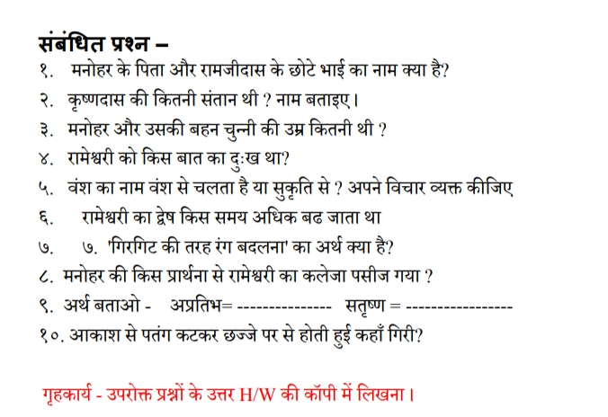

Slide 6

THANKING YOU
ODM EDUCATIONAL GROUP

